Slide 1
ATIVIDADES COM FOCO NO ACOMPANHAMENTO DAS APRENDIZAGENS
Atividade de Matemática – 6º Ano
Frações: significados (parte/todo, quociente), equivalência, comparação, adição e subtração;
cálculo da fração de um número natural; adição e subtração de frações
HABILIDADE:
(EF06MA09) Resolver e elaborar problemas que envolvam o cálculo da fração de uma quantidade e cujo resultado seja um número natural, com e sem uso de calculadora.

Slide 2
Atividade de Matemática – 6º Ano
Escola: | Professor(a):
Estudante: |  | Turma:
1 | André estava brincando com seus amigos quando avistou um vendedor de doces. Ele e seus amigos foram comprar alguns docinhos. André tem R$ 5,00 na carteira e deseja comprar um docinho que custa 0,60 desse total. Seu amigo Ednaldo, no entanto, tem R$ 10,00 reais na carteira e deseja este mesmo docinho.
Qual é o preço do docinho em reais que André vai pagar e qual a fração desse valor em relação a quanto Ednaldo tem em sua carteira?
R$ 1,00 e 0,1.
R$ 2,00 e 0,2.
R$ 3,00 e 0,3.
R$ 4,00 e 0,4.
R$ 5,00 e 0,5.
2 | Felipe foi ao mercado comprar ingredientes para um jantar de família. Gastou R$ 50,00 em carnes, R$ 10,00 em legumes e também R$ 25,00 em brownies para sobremesa. Seu amigo Marcos quis fazer uma refeição parecida com seus parentes, mas, como sua família é menor, economizou $\frac{1}{5}$ do que foi gasto por Felipe.
Assim, Marcos investiu em carnes, legumes e brownies, respectivamente:
R$ 7,00 em carnes, R$ 2,00 em legumes e R$ 5,00 em brownies.
R$ 40,00 em carnes, R$ 8,00 em legumes e R$ 20,00 em brownies.
R$ 42,00 em carnes, R$ 8,00 em legumes e R$ 20,00 em brownies.
R$ 49,00 em carnes, R$ 12,00 em legumes e R$ 31,00 em brownies.
R$ 52,00 em carnes, R$ 12,00 em legumes e R$ 30,10 em brownies.

Slide 3
Atividade de Matemática – 6º Ano
Escola: | Professor(a):
Estudante: |  | Turma:
3 | Mariana planejou suas obrigações diárias de acordo com o tempo dedicado àquela atividade. No estudo de matemática, ela decidiu investir $\frac{1}{12}$ do dia. No estudo de português, $\frac{1}{24}$ . Já para o inglês, ela investiria $\frac{1}{8}$ do seu dia. Para afazeres da casa e cuidados com seu cachorro, $\frac{1}{6}$ .
Quantas horas Mariana investirá em suas atividades de Matemática, Português, Inglês e afazeres domésticos, respectivamente?
2 horas, 1 hora, 3 horas e 4 horas.
2 horas, 2 horas, 3 horas e 3 horas.
3 horas, 1 hora, 2 horas e 4 horas.
4 horas, 3 horas, 2 horas e 1 hora.
4 horas, 3 horas, 1 hora e 2 horas.

Slide 4
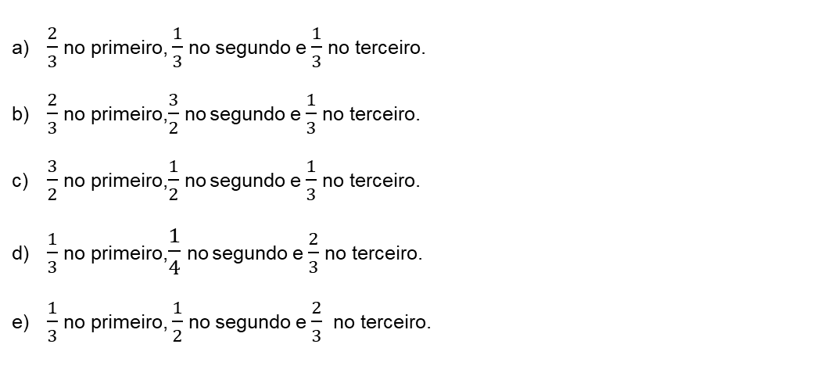
Atividade de Matemática – 6º Ano
Escola: | Professor(a):
Estudante: |  | Turma:
4 | Julia deseja melhorar a dieta de seu cachorro Gudugo, utilizando uma ração de melhor qualidade. De acordo com o que diz a embalagem, para o peso do seu cão, o consumo diário de ração é de 300 gramas. No primeiro dia da dieta, ela deve colocar uma quantidade de 100 g da ração nova e 200 g da ração antiga. No segundo dia, 150 g de cada. No terceiro, 200 g da nova e 100 g da antiga. Por fim, no último dia, o cachorro de Júlia já estaria consumindo 300 g da nova ração.
Em relação à quantidade total de ração, quais as frações de ração nova que o Gudugo deverá consumir em cada dia?
$\frac{2}{3}$no primeiro, $\frac{1}{3}$no segundo e $\frac{1}{3}$no terceiro.
$\frac{2}{3}$no primeiro,$\frac{3}{2}$no segundo e $\frac{1}{3}$no terceiro.
$\frac{3}{2}$ no primeiro,$\frac{1}{2}$no segundo e $\frac{1}{3}$no terceiro.
$\frac{1}{3}$no primeiro,$\frac{1}{4}$no segundo e $\frac{2}{3}$no terceiro.
$\frac{1}{3}$no primeiro, $\frac{1}{2}$no segundo e $\frac{2}{3}$ no terceiro.

Slide 5
Atividade de Matemática – 6º Ano
Escola: | Professor(a):
Estudante: |  | Turma:
5 | Um bolo foi dividido em 8 partes iguais. João comeu 3 partes. Quantas partes restaram?
a) 2
b) 3
c) 4
d) 5
6 | Uma pizza foi dividida em 6 fatias. Carla comeu 2 fatias. Quantas fatias restaram?
a) 2
b) 3
c) 4
d) 5
7 | Um pacote de balas tem 12 unidades. Ana comeu 1/3 do pacote. Quantas balas ela comeu?
a) 2
b) 4
c) 6
d) 8
8 | Uma caixa de lápis tem 24 unidades. Pedro tirou 1/4 dos lápis da caixa. Quantos lápis ele tirou?
a) 4
b) 6
c) 8
d) 10

Slide 6
Atividade de Matemática – 6º Ano
Escola: | Professor(a):
Estudante: |  | Turma:
9 | Um tanque de gasolina tem 40 litros. Joana abasteceu 1/5 do tanque. Quantos litros de gasolina Joana abasteceu?
a) 4
b) 6
c) 8
d) 10
10 | Um jogo tem 50 fases. Carlos já concluiu 3/5 das fases. Quantas fases Carlos já concluiu?
a) 15
b) 20
c) 25
d) 30
11 | Uma sacola tem 36 bolas. Marcos pegou 1/6 das bolas. Quantas bolas Marcos pegou?
a) 4
b) 6
c) 8
d) 10
12 | Um pote de sorvete tem 30 colheres. Lucas pegou 1/3 das colheres. Quantas colheres Lucas pegou?
a) 6
b) 8
c) 10
d) 12

Slide 7
Atividade de Matemática – 6º Ano
Escola: | Professor(a):
Estudante: |  | Turma:
13 | Um bolo foi dividido em 10 partes iguais. Ana comeu 3/10 do bolo. Quantas partes do bolo Ana comeu?
a) 2
b) 3
c) 4
d) 5
14 | Um pote de doces tem 24 unidades. Pedro comeu 2/3 dos doces. Quantas unidades de doces Pedro comeu?
a) 8
b) 12
c) 16
d) 18

